Slide 1
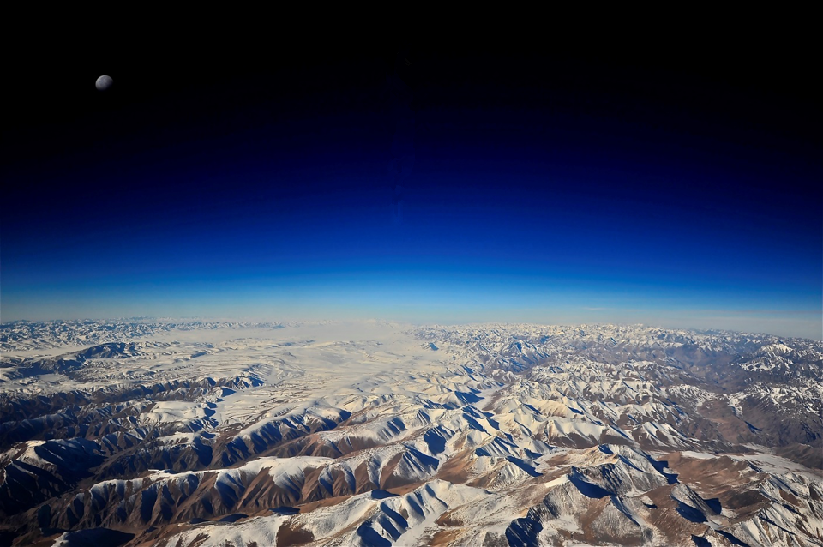
占察入净土
值天时，处地利，得人和（二十一）

Slide 2
复多补处。可谓超越殊胜。极其至也。止此一生者。此土修行。舍身受身。千生万生。未有穷已。乃至证三果者。犹尚有生。阿罗汉地。方断后有。虽断后有。不得成佛。今此唯余一生。次即补佛。前如护明。后如慈氏。菩萨之极位也。又大本云。生彼国者。皆具三十二相。究竟深入妙法要义。皆当一生遂补佛处。据此。则如储君暂在东宫。必绍南面。非余百官转展升进。止是位极人臣之比也。此等菩萨。咸皆往生。薄劣西方。不揣甚矣。
【疏】问。彼处观音。次当补佛。次乃势至。

Slide 3
势至之后。不闻补者。今言补处甚多。何日当补。又补处者。菩萨地尽。住等觉位。如星中月。何得甚多。而在彼国。答。补处不必定补弥陀之处。十方世界无尽。诸佛涅槃无尽。补处菩萨亦无尽。住彼国中。而待补处。奚为不可。又诸佛尚如微尘。无有穷尽。况复菩萨。其数甚多。无足疑也。如大本中说。

Slide 4
20、最易成佛故：
第一，出轮回最快。要想最容易成佛，先要最容易出轮回，出轮回是成佛的第一步。而净土法门是最容易了生死的，因为它不断惑业而出轮回。
第二，极乐世界的修行方式是最容易的。如果在娑婆世界修行，未得无生法忍，就非常不保险，很容易退步。甚至宗门开悟之后，都不能保证了生死和不退失。
如果在极乐世界，就具足成佛的一切顺缘，

Slide 5
遣除了一切违缘，因为极乐世界的依报、正报是十方世界中最超胜的。

Slide 6
21、速成佛果：
昙鸾大师《往生论注》中说：“问曰：有何因缘，言‘速得成就阿耨多罗三藐三菩提’？凡是生彼净土，及彼菩萨人天所起诸行，皆缘阿弥陀如来本愿力故。何以言之？若非佛力，四十八愿，便是徒设。今取三愿，用证义意。”
第一：“愿言：‘设我得佛，十方众生至心信乐欲生我国，乃至十念，若不得生者，不取正觉。唯除五逆、诽谤正法。’缘佛愿力故，十念念佛，

Slide 7
便得往生。得往生故，即免三界轮转之事。无轮转故，所以得速。一证也。”
第二：“愿言：‘设我得佛，国中人天，不住正定聚，必至灭度者，不取正觉。’缘佛愿力故，住正定聚。住正定聚故，必至灭度。无诸回复之难，所以得速。二证也。”
第三：“愿言：‘设我得佛，他方佛土诸菩萨众来生我国，究竟必至一生补处。除其本愿自在

Slide 8
所化，为众生故，被弘誓铠，积累德本，度脱一切。游诸佛国，修菩萨行，供养十方诸佛如来，开化恒沙无量众生，使立无上正真之道。超出常伦诸地之行，现前修习普贤之德。若不尔者，不取正觉。’缘佛愿力故，超出常伦诸地之行，现前修习普贤之德。以超出常伦诸地行故，所以得速。三证也。

Slide 9
《释净土群疑论》：
问曰。称赞净土经说。生彼速证无上正等菩提。既彼修道百岁当此一日。如何速证无上大菩提耶。
释曰。计此苦中修道一日可胜彼百年。然逢恶缘。多劫退转还复迟也。彼虽百年同此一日。唯进不退。得名速证无上菩提也。如人急行多时停息达前所迟。于此修道一日胜彼百年。佛不说此速证菩提也。如人缓行中间无停住速达前所。故名速证菩提也。

Slide 10
《称赞净土佛摄受经》：
又舍利子。若诸有情闻彼西方无量寿佛清净佛土无量功德众所庄严。皆应发愿生彼佛土。所以者何。若生彼土。得与如是无量功德众所庄严。诸大士等同一集会。受用如是无量功德。众所庄严清净佛土。大乘法乐常无退转。无量行愿念念增进。速证无上正等菩提故......
又舍利子。于此杂染堪忍世界五浊恶时。若有净信诸善男子或善女人。闻说如是一切世间极难

Slide 11
信法。能生信解。受持演说。如教修行当知是人。甚为希有。无量佛所曾种善根。是人命终。定生西方极乐世界。受用种种功德庄严清净佛土大乘法乐。日夜六时。亲近供养无量寿佛。游历十方供养诸佛。于诸佛所闻法受记。福慧资粮疾得圆满。速证无上正等菩提。

Slide 12
《释净土群疑论》：
问曰。西方净土与兜率天宫。二处校量有何优劣。
释曰。此处之优劣。其事显然。有识咸知。讵劳更问。然前德已有净土之论。具言优劣。无劳此释。然前德所制犹有未喻。今更略辨显其优劣。以十二义彰其优劣。一主。二处。三眷属。四寿命。五内外。六身色。七相好。八五通。九不善。十灭罪。十一受乐。十二受生。言主者。都率天主迹现凡夫。虽名补处。未成妙觉。纵当成道只现化身。

Slide 13
阿弥陀佛已成正觉。居处净土。多现受用身。据实而论。故无优劣。降迹化物。师弟道殊。当成现成。化佛报佛。觉满未满。现粗现妙。优劣不同。其义一也。言处者。兜率是娑婆秽土。欲界劣天。极乐是净土胜方。超众妙刹。论其胜劣。无可比方。美丑显然。其义二也。言眷属者。兜率天宫多间男女。极乐净刹少说女人。以此相形。自分好恶。胜负悬隔。其义三也。言寿命者。兜率天寿用人间四百年。为彼一日一夜。即以彼之日夜三十日为一月。十二月为一年。寿命四千岁。然有中夭不尽天寿。讵比

Slide 14
西方寿命无量阿僧祇劫。以斯相并。无以相俦。长短不同。其义四也。言内外者。兜率天宫有内外院。内即亲近补处。永无退转。外即耽兹五欲。不免轮回。觉师子道亚世亲。犹生外院。婆薮般豆德邻无著。诞质内院。故知内院难生。多居外院。还造十恶。退没三涂。未若得生西方。纵令下品莲华启发得遇观音。闻说甚深诸法实相除灭罪法。永免循环。以此相形。岂为比挍。其义五也。言身色者。兜率天身色虽是天形清净微妙实为殊特。然其终时。五衰相现。或两腋汗出。或光明隐蔽。讵类西方纯真

Slide 15
金色光明照曜百千由旬。故无量寿经以其贫穷乞士。类粟散诸王。将至六欲诸天。方于净土生者颜容相貌威光自在。同夫聚墨况以金山。美丑不同。其义六也。言相好者。诸天身相虽复端严。岂有四八殊姿。无诸美丑。西方净土乘佛本愿。悉有三十二丈夫相。无有美丑。胜负若斯。其义七也。言五通者。如四十八弘誓愿言。设我得佛。国中众生所得五通。或见惑闻。下至百千万亿诸佛国土。兜率诸天纵有报通。飞腾往来。岂能越界。纵生内院。未阶圣果。无经说彼历事十方。以此挍量。其义八也。言不善

Slide 16
者。弥勒天宫诸往生者。既是凡夫。生居欲界。纵逢补处。亲闻大乘。具惑凡夫更无愿摄。还起诸惑不善之心。净土众生无斯恶境。故乘本愿不善永亡。其义九也。言灭罪者。弥勒上生经言。若一念顷称弥勒名。此人除却千二百劫生死之罪。但闻弥勒名合掌恭敬。此人除却五十劫生死之罪。若有敬礼弥勒者。除却百劫生死之罪。岂比一声称阿弥陀佛。即灭八十亿劫生死重罪。得生西方。其义十也。言受乐者。兜率五受间生。极乐无有忧苦。其义十一也。言受生者。兜率受生或在男女膝上怀中。净土

Slide 17
受生唯居花里或宝殿中。其义十二也。略以十二种义。显其得失。广无边。不可具说。虽二处胜劣其义如斯。然此二处往生。并是佛经劝赞。随人所愿依教修行。并得往生。咸蒙利益。如愿志求兜率者。勿毁西方行人。愿生西方者。莫谤兜率之业。各随性欲任情修学。莫相是非。即为佛法。递相非拨。便行魔业也。何但不生胜处。亦乃轮转三涂。诸修学士当思勉励也。

Slide 18
印光大师开示：
娑婆一大劫，极乐一昼夜，此显示极乐时间耳。至云一日一夜，七日一劫，十二大劫等，皆约此方之时期言之。何以知之?此主利根或钝根诚恳至极之人，即能数十日或数年，或大彻大悟及亲证三昧。岂往生西方，住于佛菩萨不思议神通威德所常加被之胜妙境界中，其得益比此方更迟得日劫相倍乎?此事此理，岂待智者方知乎?

Slide 19
智者大师《净土十疑论》：
问：弥勒菩萨一生补处即得成佛，上品十善得生彼处见弥勒菩萨。随从下生三会之中，自然而得圣果。何须求生西方净土耶？
答：求生兜率，一日闻道见佛，势欲相似。若细比校大有优劣，且论二种。
一者纵持十善恐不得生，何以得知？弥勒上生经云：‘行众三昧，深入正定，方始得生。’更无方便接引之义。不如阿弥陀佛本愿力、光明力，但有念佛众生，摄取不舍。又释迦佛说九品教门方便

Slide 20
接引，殷勤发遣生彼净土。但众生能念弥陀佛者，机感相应必得生也。如世间慕人能受慕者，机会相投必成其事。
二者兜率天宫是欲界，退位者多。无有水鸟树林风声乐响，众生闻者，悉念佛发菩提心伏灭烦恼，又有女人皆长诸天爱著五欲之心。又天女微妙诸天耽玩不能自勉，不如弥陀净土水鸟树林风声乐响，众生闻者，皆生念佛发菩提心伏灭烦恼。又无女人二乘之心，纯一大乘清净良伴。为此烦恼恶业毕竟

Slide 21
不起，遂至无生之位。如此比校，优劣显然，何须致疑也。
如释迦佛在世之时，大有众生见佛不得圣果者如恒沙。弥勒出世亦尔，大有不得圣果者。未如弥陀净土，但生彼国已，悉得无生法忍，未有一人退落三界，为生死业缚也。
又闻西国传云，有三菩萨，一名无著，二名世亲，三名师子觉。此三人契志同生兜率愿见弥勒，

Slide 22
若先亡者得见弥勒誓来相报。师子觉前亡，一去数年不来，后世亲无常，临终之时无著语云：‘汝见弥勒即来相报。’世亲去已三年始来。
无著问曰：‘何意如许多时始来？’
世亲报云：‘至彼天中，听弥勒菩萨一坐说法，旋绕即来相报。为彼天日长故，此处已经三年。’
又问：‘师子觉今在何处？’

Slide 23
世亲报云：‘师子觉为受天乐，五欲自娱在外眷属，从去已来总不见弥勒。’
诸小菩萨生彼尚著五欲，何况凡夫？为此愿生西方定得不退，不求生兜率也。

Slide 24
随喜闻法功德
欢迎分享交流感想

